Slide 1


Android快速开发入门
巫文杰、Android工程师
讲师的CSDN博客地址
http://blog.csdn.net/wwj_748

Slide 2
搭建完整app框架
命名规范
搭建UI框架
划分功能模块
选用开发库
选择第三方服务集成

Slide 3
命名规范
项目命名
包命名
类命名、变量命名
资源命名
参考：http://blog.csdn.net/wwj_748/article/details/42347283

Slide 4
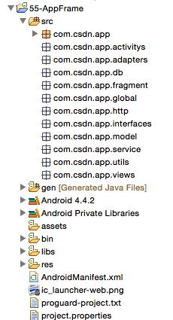
项目文档结构

Slide 5
搭建UI框架
产品经理
设计师
开发工程师

Slide 6
划分功能模块
产品经理：需求文档&需求池&思维导图
开发工程师
前端开发工程师
UI搭建，与服务端进行交互、业务逻辑处理
后端开发工程师
提供服务端支持、定义数据模型、定义请求接口

Slide 7
选用开发库（1）
存储：数据库框架(ormlite/xUtils/afinal)
网络请求:Volley/android-async-http
图片加载&上传：universal-image-loader
数据解析
xml：pull/SAX/DOM
json：gson/fastJson

Slide 8
选用开发库（2）
下拉刷新
PullToRefresh(开源控件)
SwipeRefreshLayout(官方控件，v7包)
侧滑控件
SlidingMenu
DrawLayout
更多…

Slide 9
第三方服务集成
第三方登录/社会化分享
自动升级
推送
统计
用户反馈

Slide 10
交流&答疑
博客：http://blog.csdn.net/wwj_748
github：https://github.com/devilWwj
移动开发狂热者群：299402133
QQ：659982592

Slide 11
THANKS
本课程由 巫文杰 提供
CSDN网站：www.csdn.net
企业服务：http://ems.csdn.net/
人才服务：http://job.csdn.net/
CTO俱乐部：http://cto.csdn.net/
高校俱乐部：http://student.csdn.net/
程序员杂志：http://programmer.csdn.net/
CODE平台：https://code.csdn.net/
项目外包：http://www.csto.com/
CSDN博客：http://blog.csdn.net/
CSDN论坛：http://bbs.csdn.net/
CSDN下载：http://download.csdn.net/

